Slide 1
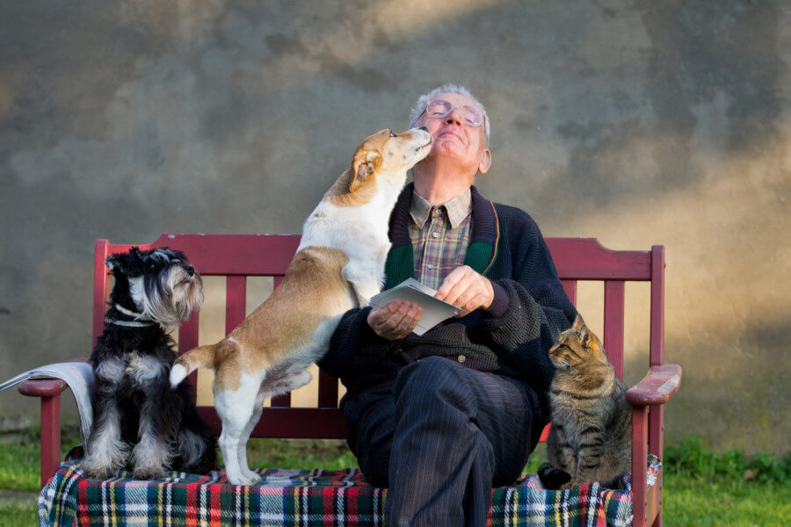
Дай лапу, друг!
Поддержка пожилого населения и оказание помощи приютам для животных

Slide 2
Целевая Аудитория
Мужчины и женщины в возрасте 55+;
Без работы;
Имеют взрослых, самостоятельных детей, живущих отдельно;
Средний доход (пенсия);
Проживающие в квартире или в частном доме;

Slide 3
Какие проблемы решает проект?
Пенсионеры, психологические проблемы:
Бездомные Животные:
Чувство одиночества
Неуверенность в себе
Присутствует апатия
Нередко пожилые люди страдают от депрессии
Становятся замкнутыми и отрешенными от мира
Все это обуславливают многие обстоятельства. Например, взрослые дети, которые уже самостоятельно справляются в жизни, нет необходимости посещать любимую работу, отсутствие друзей.
Жизнь в неволе (клетка в приюте на всю жизнь);
Рост численности бездомных животных;
Болезни;
Голод;
Агрессия со стороны других животных;
Агрессия со стороны людей ( преследование с целью издевательства, насилия, убийства).

Slide 4
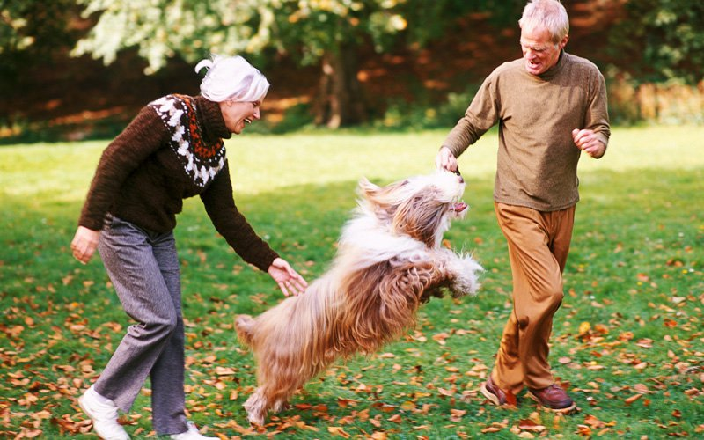
Решение
Организация мероприятия Фестиваль «Дай лапу, друг!»
на котором мы знакомим пенсионеров и бездомных животных.
Для чего:
Пенсионер, забирая собаку, обретает друга,
новый круг общения, тем самым
обретает уверенность,
чувствует себя
полезным, нужным.
Результат: Собака обретает дом,
пенсионер - друга.

Slide 5
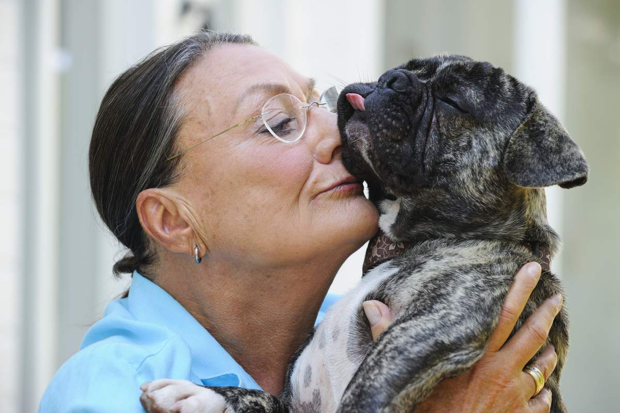
Мультипликативность
Разработка и апробирование программы «пристройства» бездомных животных к пенсионерам, которую можно распространить
на другие
регионы страны.

